Slide 1

Medvefajták
Varga Zoltán Zsolt: Grizzly a Kerekerdőben
Szitakötő 55. szám, 4-5. oldal
Készítette: Jenei Beáta, Huszár Gál Iskola, Debrecen

Slide 2

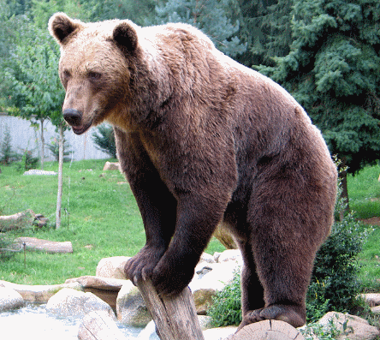
Európai barna medve
Európai barna medve
Élőhelye: Eurázsia nagy kiterjedésű erdői. Nagy számban fordul elő Erdélyben, Szlovákiában, Skandináv országokban

Slide 3
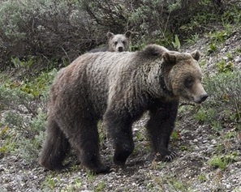
Grizzly
Szürke medvének is nevezik, mivel szőre eltér a törzsváltozattól: a barna alapszínen szürkés foltok vannak, mert a szőrszálak vége kihalványodik.
Élőhelye Észak-Amerika

Slide 4
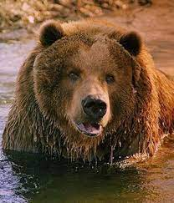
Kodiak
A barna medve legnagyobb termetű alfaja.
Élőhelye: Alaszka

Slide 5

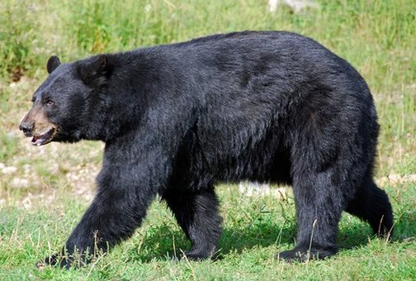
Fekete medve - Baribál
A barna medvétől kisebb termetű medvefaj, színe is jelentősen eltér: fekete színű.
Élőhely: Észak-Amerika erdős vidékei

Slide 6

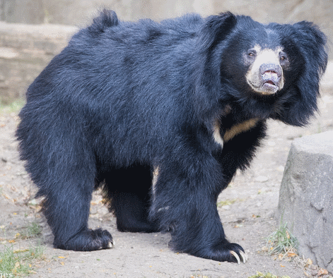
Ajakos medve
Élőhelye: India, Srí-Lanka erdei, füves vidékei
Veszélyeztetett faj!

Slide 7

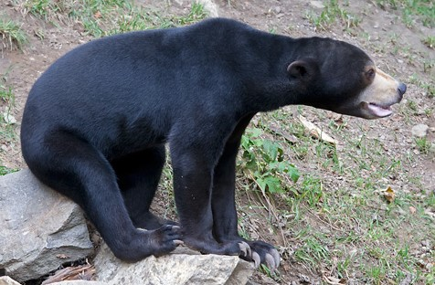
Maláj medve
Élőhelye:
Ázsia déli területeinek trópusi esőerdői

Slide 8
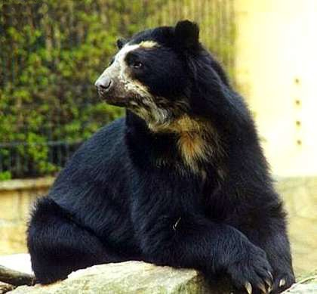
Pápaszemes medve
Nevét a szeme és az orra környékén lévő gyakran sötétebb színű szőrzetről és az azt körülvevő fehér „álarcról” kapta.
Élőhelye: Dél-Amerika, főként az Andok-hegység

Slide 9

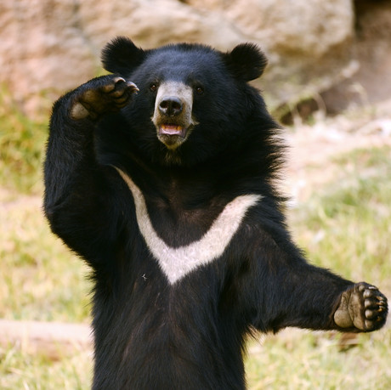
Örvös medve
Legjellegzetesebb vonása, melyről a nevét is kapta, a mellső két végtagja felett lentről felfelé elvékonyodó fehér V alakú sáv.
Élőhelye: Ázsia hegységei

Slide 10


Óriáspanda
Növényevő, fő tápláléka a bambusz, de más növények zsenge hajtásait is elfogyasztja.
Élőhelye: Kína

Slide 11

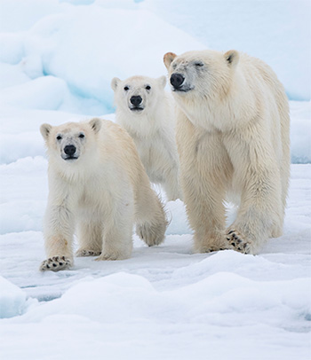
Jegesmedve
A legnagyobb medvefaj (a kodiak mellett).
Fehér bundája alatt bőre fekete.
Fő tápláléka a fóka.
Élőhelye: Északi sarkvidék déli területei.

